Slide 1
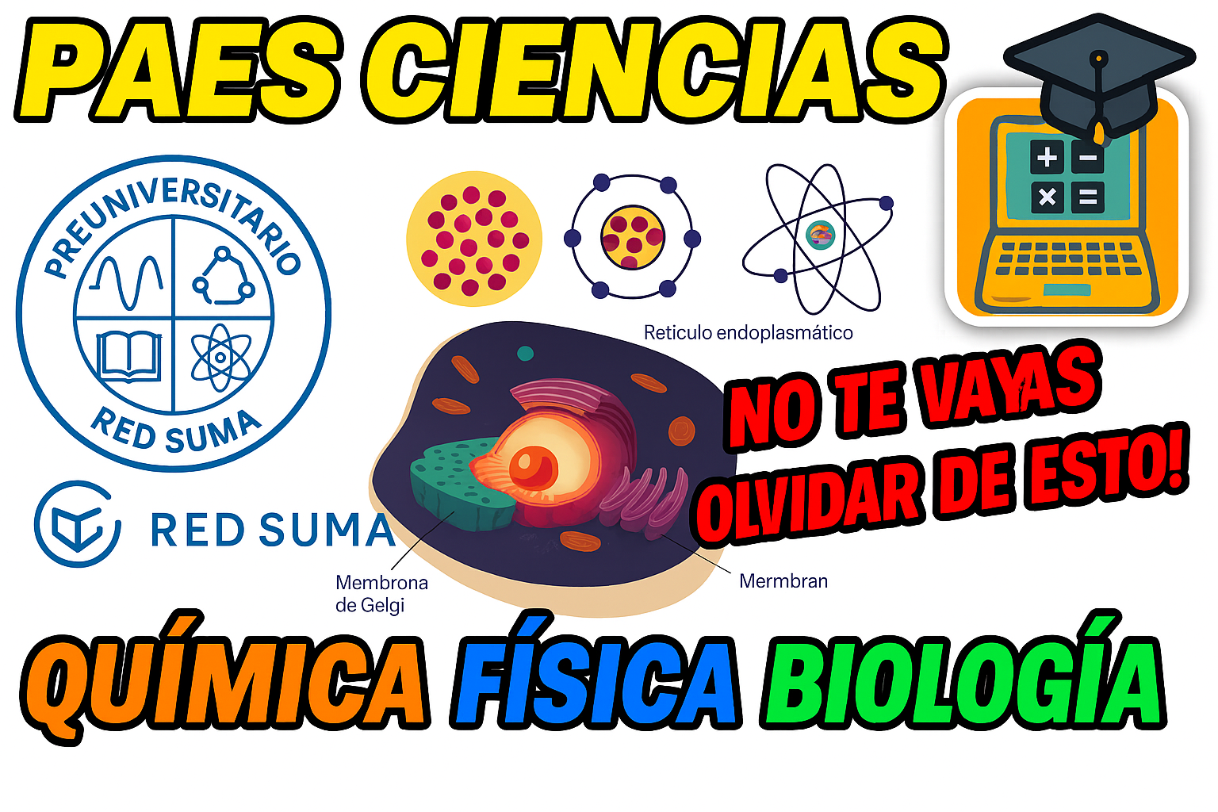
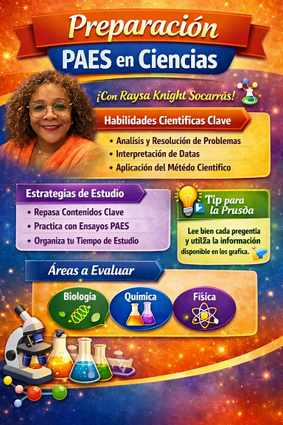
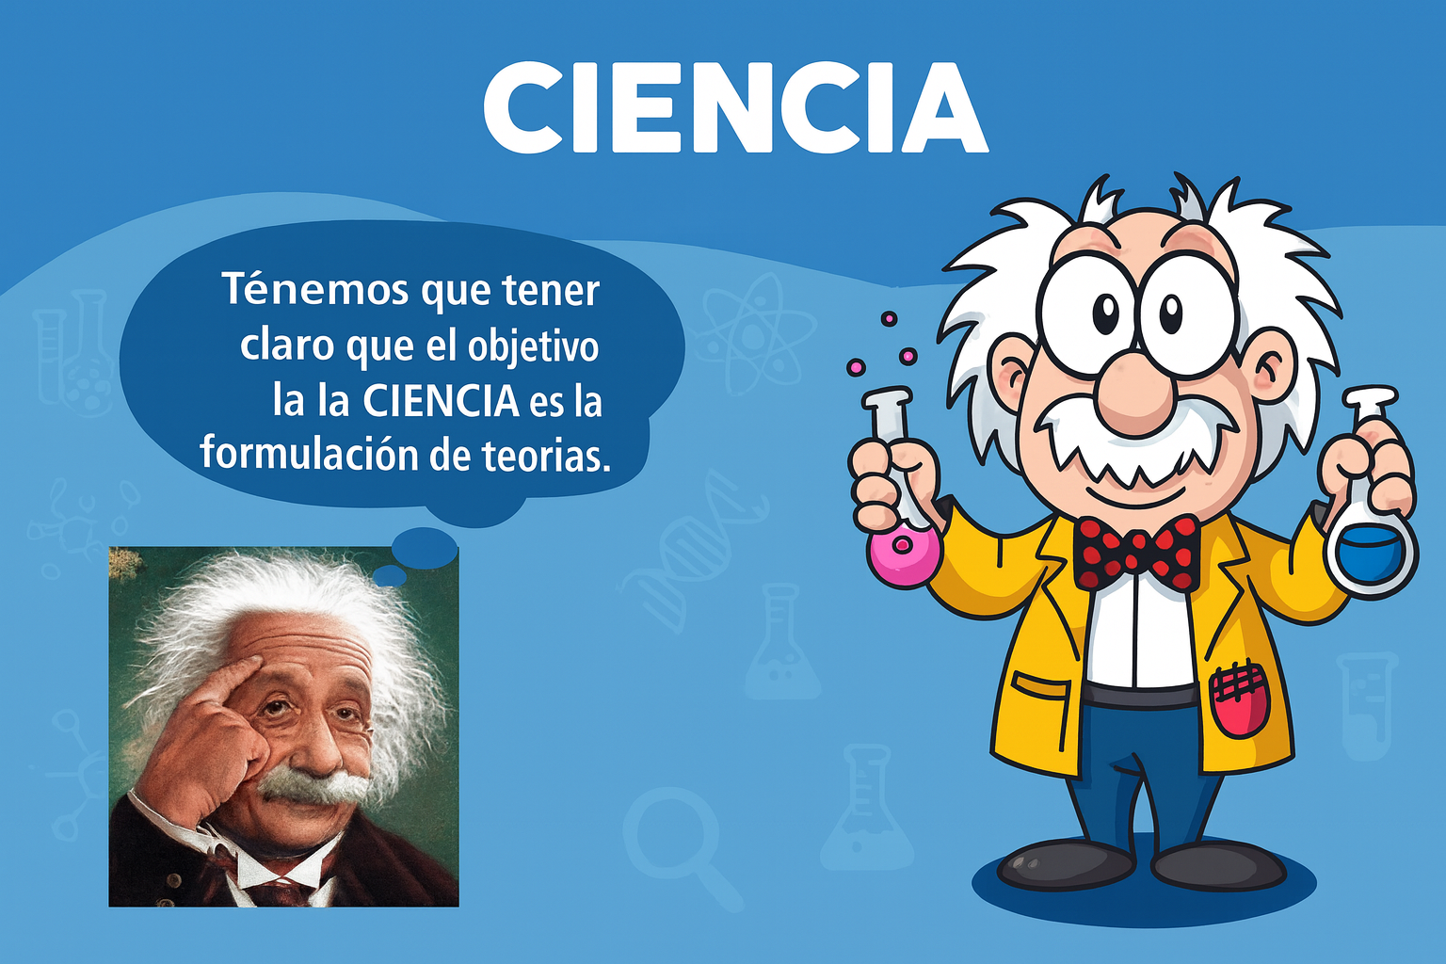

Slide 2

¿Cuál es el objetivo de aprendizaje de la clase?
Analizar y comparar las teorías evolutivas de Lamarck, Darwin y Wallace, destacando sus contribuciones al entendimiento de la evolución biológica.
¿Qué conocimiento de la ciencia aprenderemos?
Concepto de evolución.
Teoría de la herencia de caracteres adquiridos.
Teoría de evolución por selección natural.

Slide 3


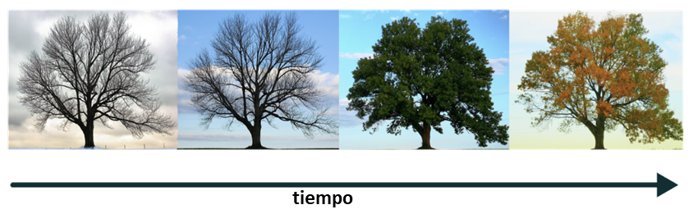
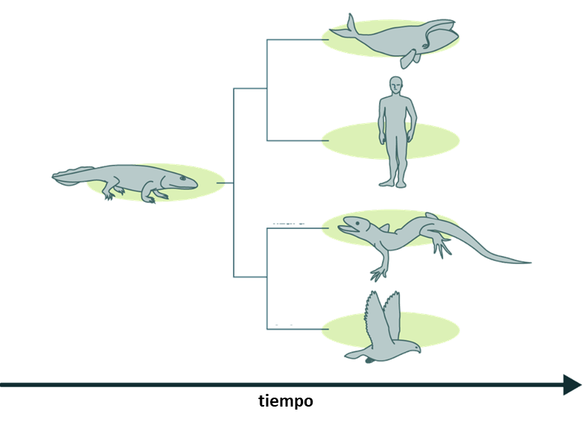

¿Cómo definirías al concepto de evolución?
¿Qué similitudes y diferencias se presentan en los procesos representados entre ambas imágenes?
¿Una teoría?
¿Cuál de ellas corresponde a la evolución biológica?
El proceso de cambio generacional en los seres vivos.
¿Una hipótesis?
¿Una causa o consecuencia?
¿Una ley?
¿Una creencia?
¿Perfección?
¿Adaptación?

Slide 4

¿Cómo se llegó a la idea de evolución?
Los seres vivos, una vez creados, no cambian, sino que se mantienen iguales.
Acepta el origen divino de las especies, pero indica que una vez creadas, sí podrían cambiar.
Transformismo
Fijismo - Creacionismo
Algunas transformaciones habrían fracasado, lo que explicaba la extinción de especies.
En base al análisis de diversas evidencias, se propone que las especies cambian a lo largo del tiempo, pero a partir de un origen en común.
Evolucionismo
¿Cómo repercute el contexto histórico en las diferentes ideas en torno al origen y cambio en los seres vivos?
Notes:
Estimado/a docente, si bien el Fijismo/creacionismo no corresponde a un contenido mínimo explicitado en el último temario PAES, se ha decidido incluir en esta lámina para entregar un contexto histórico a las ideas evolutivas.

Slide 5
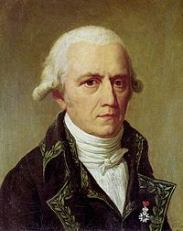
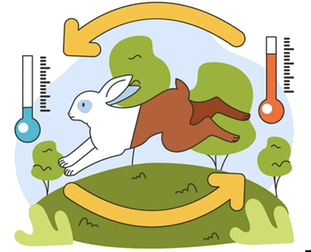
Teoría de la herencia de caracteres adquiridos
A inicios del siglo XIX, propone un mecanismo por el cual ocurre la evolución.
Los cambios en el ambiente inducen cambios en las necesidades de los organismos.
Jean-Baptiste Lamarck

Slide 6
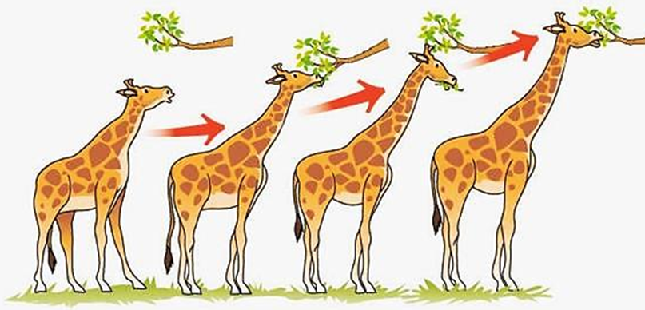
Teoría de la herencia de caracteres adquiridos
Los órganos que se utilizan más frecuentemente se desarrollan más, mientras que los que no se utilizan se atrofian.
Jean-Baptiste Lamarck
Estos cambios se pasan a la descendencia.

Slide 7
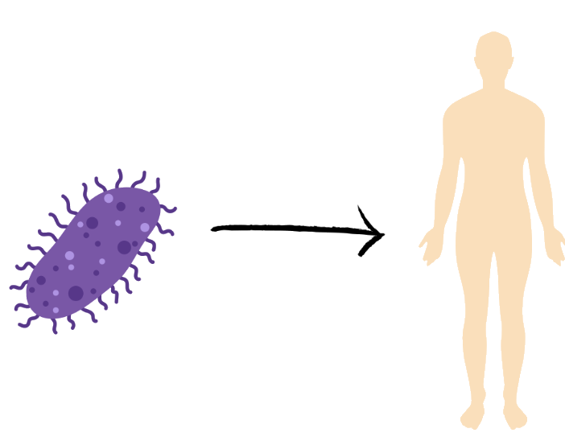
Teoría de la herencia de caracteres adquiridos
Los organismos tienen una tendencia natural a complejizarse progresivamente, evolucionando de formas simples a más complejas.
Jean-Baptiste Lamarck

Slide 8




Lamarck propuso que los caracteres adquiridos durante la vida de un organismo pueden ser heredados por su descendencia. Si un grupo de ratones es sometido a una dieta que cambia el color de su pelaje, ¿qué resultado apoyaría la teoría?
Los ratones sometidos a la dieta desarrollan un pelaje de diferente color, pero sus crías nacen con el pelaje original.
Los ratones sometidos a la dieta desarrollan un pelaje de diferente color, y sus crías también nacen con ese mismo color, sin haber sido expuestas a la dieta.
Los ratones que no son sometidos a la dieta mantienen el color original de su pelaje, y sus crías nacen con el mismo color.
Los ratones sometidos a la dieta desarrollan un pelaje de diferente color, pero sus crías nacen con variaciones aleatorias en el color del pelaje.
Habilidad:
Procesar y analizar la evidencia
B
Pregunta 2 – Teorías de la evolución, cuaderno de ejercicios. CPECH.

Slide 9
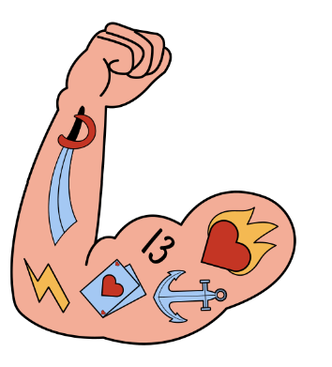
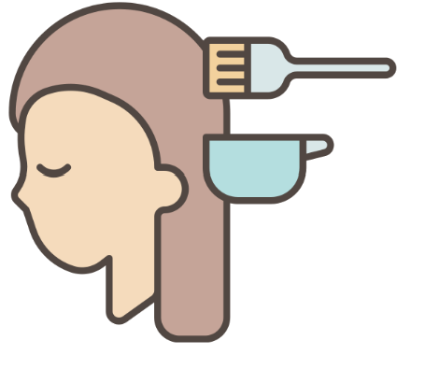

Teoría de la herencia de caracteres adquiridos
¿Por qué crees que la teoría de Lamarck no se sigue considerando como válida para explicar el cambio en los seres vivos?
Piensa en ejemplos que no puedan ser explicados por estas ideas.
¿Es esto un respaldo a las ideas de Lamarck?
En la actualidad, los descubrimientos en epigenética han llevado a retomar la idea sobre la herencia de características modificadas durante la vida de un ser vivo.
Notes:
Estimado/a docente, se recomienda entregar a los/as estudiantes una breve definición de epigenética. Se entrega el siguiente ejemplo: La epigenética estudia cómo el ambiente puede cambiar la actividad de los genes (activación/desactivación) sin alterar la secuencia de la molécula de ADN. Estos cambios podrían ser heredables.

Slide 10
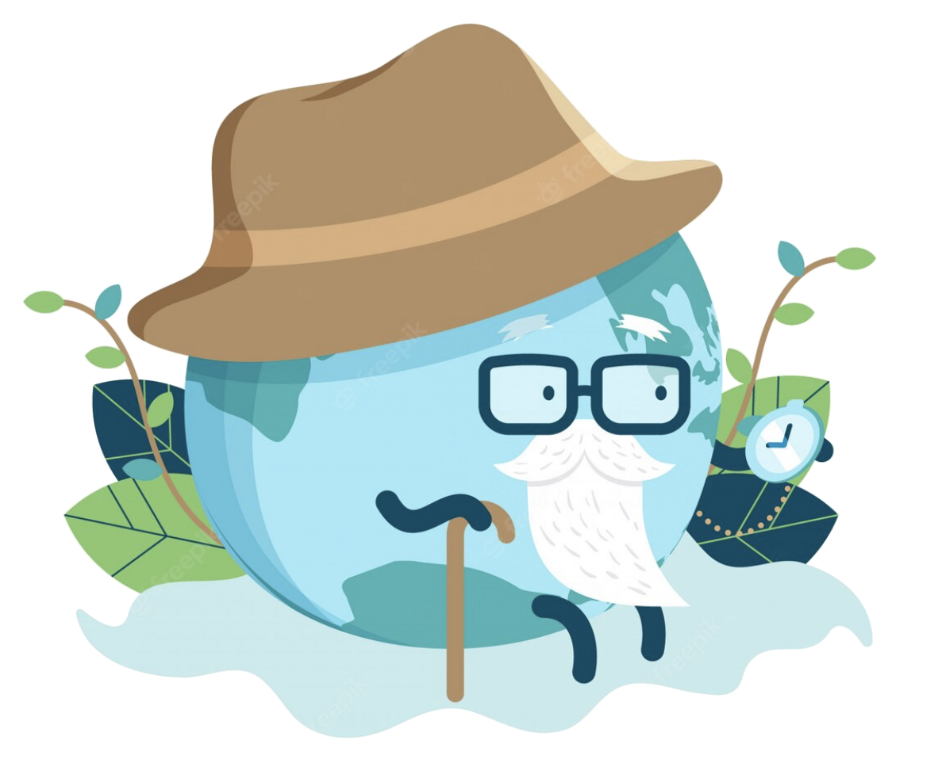
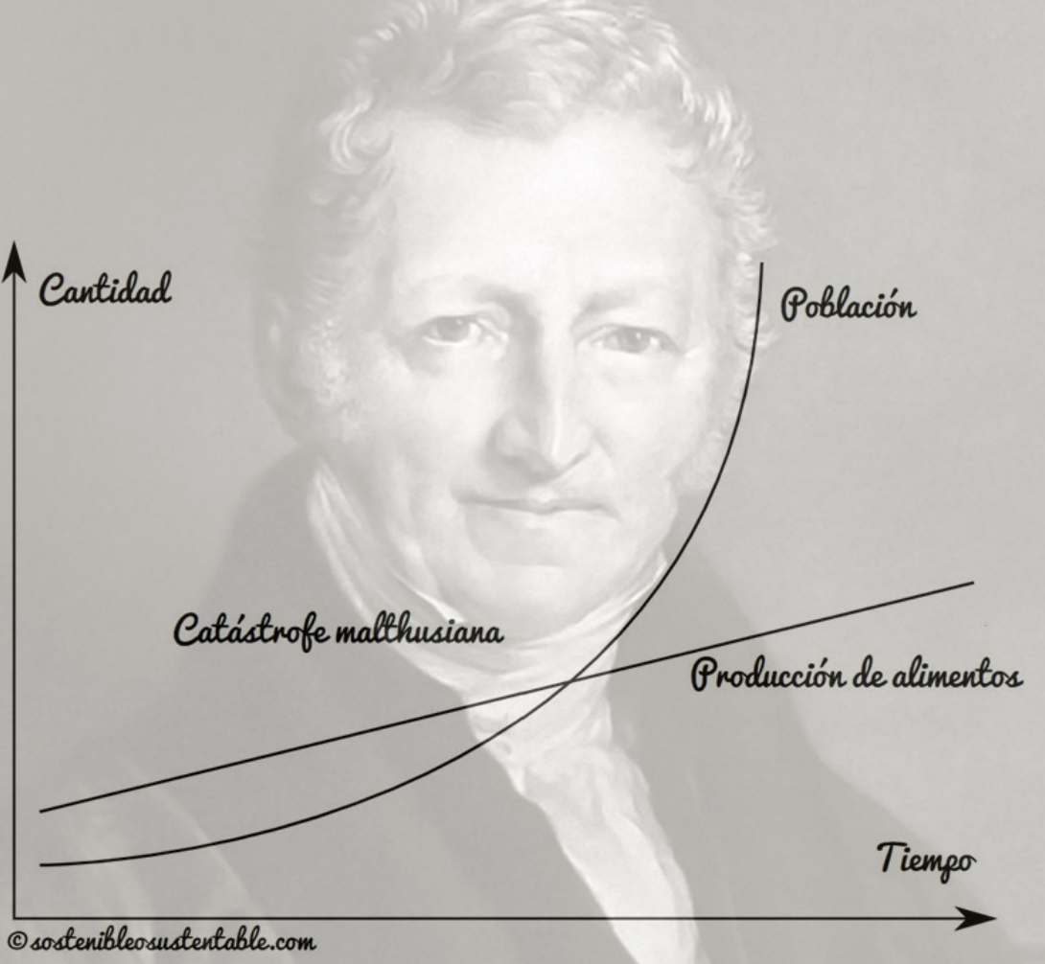
Teoría de evolución por selección natural
Algunas ideas y observaciones previas que influenciaron el desarrollo de esta teoría:
Las ideas de James Hutton (siglo XVIII) y Charles Lyell (siglo XIX) apoyaban la idea de que la Tierra era mucho más antigua de lo previamente considerado.
Thomas Malthus (siglo XIX) argumentaba que el crecimiento poblacional exponencial eventualmente superaría la producción de recursos, llevando a una "lucha por la existencia".

Slide 11
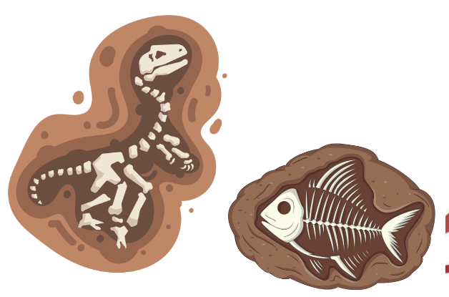
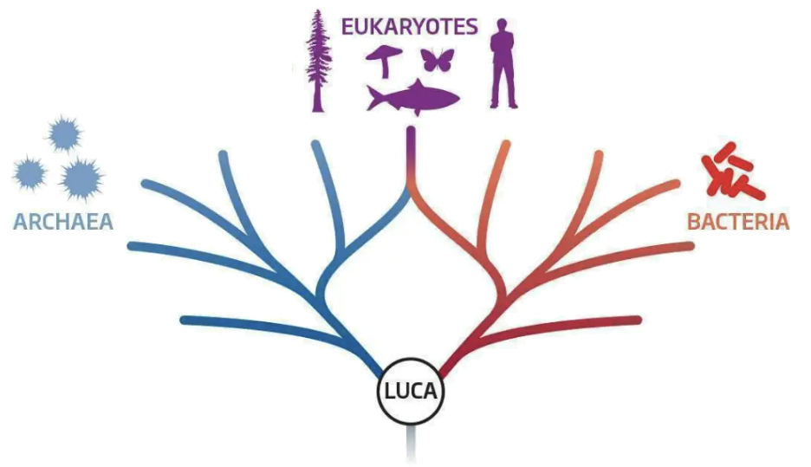
Teoría de evolución por selección natural
Algunas ideas y observaciones previas que influenciaron el desarrollo de esta teoría:
El descubrimiento de fósiles y sus interpretaciones mostraron que muchas especies habían existido y luego extinguido.
Comparaciones anatómicas, la clasificación de organismos (sistemática), e incluso el abuelo de Darwin (Erasmus Darwin), propusieron la idea de que las especies se encontraban relacionadas entre sí.

Slide 12
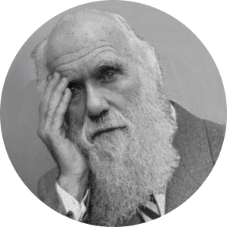
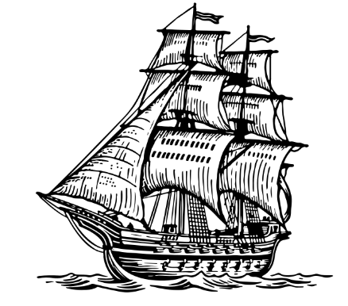
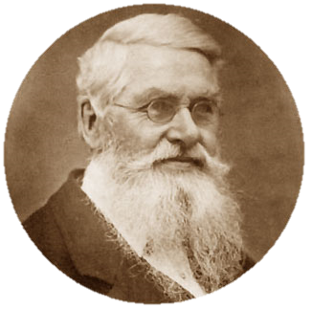

Teoría de evolución por selección natural
Propuesta a mediados del siglo XIX.
Charles Darwin navegó en el HMS Beagle desde 1831 a 1836, estudiando la biodiversidad y adaptación de especies en América del Sur y las Islas Galápagos, lo que fundamentó su teoría de la evolución.
Alfred Russel Wallace exploró el Amazonas y el archipiélago malayo entre 1848 y 1862, observaciones que lo llevaron a concebir, de manera independiente, una teoría similar sobre la selección natural.
Charles Darwin
Alfred Russel Wallace

Slide 13
Durante un viaje a las Islas Galápagos, un grupo de estudiantes observó que las tortugas gigantes de diferentes islas tenían variaciones significativas en el tamaño y la forma de sus caparazones. En relación con estas observaciones, ¿cuál de las siguientes preguntas de investigación es adecuada para estudiar la evolución de estas tortugas?
¿De qué manera influye la dieta en el tamaño de las tortugas gigantes de las Galápagos?
¿Qué factores ambientales influyen en las formas de caparazón de las tortugas gigantes en las Galápagos?
¿Cómo se comparan las tasas de crecimiento de las tortugas gigantes en diferentes islas?
¿Qué tipo de depredadores afectan a las tortugas gigantes en las Islas Galápagos?
Habilidad:
Observar y plantear preguntas
B
Pregunta 1 – Teorías de la evolución, cuaderno de ejercicios. CPECH.

Slide 14
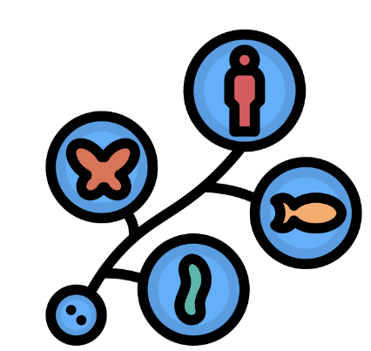
Teoría de evolución por selección natural
Las ideas centrales de esta teoría son:
Evolucionismo
Las especies cambian constantemente, algunas se extinguen y otras se originan.
Origen común
A partir de una especie o ancestro común se pueden producir diferentes linajes evolutivos.
Charles Darwin
Selección natural
Darwin y Wallace afirmaron que la causa principal de la evolución es la selección natural.
Gradualismo
Los cambios evolutivos ocurren lentamente y de forma continua.
Alfred Russel Wallace

Slide 15
¿Cómo ocurre la selección natural?
Sobreproducción y Variación
Herencia y Adaptación
Presión selectiva
1.
2.
3.
Reproducción diferencial
¿Qué característica debiesen tener las variaciones en la población para formar parte de este proceso?
¿Qué beneficio tendrían los organismos con variaciones que les proporcionen ventajas frente a las presiones selectivas?
¿Qué diferencia hay entre las imágenes 2 y 3, y qué conclusión sobre el resultado de la selección se puede plantear?
Más oportunidades de sobrevivir y reproducirse, es decir, mayor éxito reproductivo (adecuación biológica o fitness).
Variaciones heredables.
Hay más conejos oscuros. Las variaciones ventajosas se fijan como adaptaciones en la población.
Notes:
Estimado/a docente, el mecanismo de selección natural se ha simplificado, y se recomienda la guía en la reflexión con respecto a las imágenes y el proceso descrito.

Slide 16
Se ha observado que en la época de apareamiento cada pareja de caballitos de mar fecunda cerca de 2000 huevos, de los cuales eclosionan entre 100 a 1000 individuos. Finalmente, llegan a la etapa adulta alrededor de 50 caballitos de mar. Al respecto, ¿qué elemento de la teoría de evolución por selección natural está ejemplificado directamente en el texto anterior?
La variabilidad genética
La sobrevivencia diferencial
La herencia de rasgos
La acción de fuerzas ambientales
Habilidad:
Planificar y conducir una investigación
B
Pregunta 69 – PAES regular Ciencias Biología, forma 153 – admisión 2025. DEMRE.

Slide 17
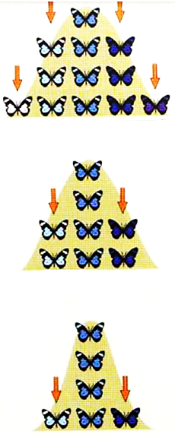

Podemos categorizar a la selección natural según a qué organismos se aplica la presión selectiva y las consecuencias que genera en la población.
Estabilizadora
Existe una presión selectiva en contra de los individuos de fenotipos extremos.
¿Qué ejemplos en la naturaleza podríamos encontrar?
Número de individuos de la población
Los individuos de mayor adecuación biológica son los de fenotipo promedio.
Rango de valores para el color

Slide 18
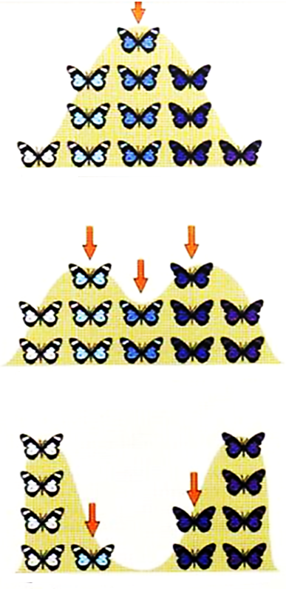
Podemos categorizar a la selección natural según a qué organismos se aplica la presión selectiva y las consecuencias que genera en la población.
Disruptiva
Existe una presión selectiva en contra de los individuos de fenotipo promedio.
¿Qué ejemplos en la naturaleza podríamos encontrar?
Número de individuos de la población
Los individuos de mayor adecuación biológica son los de fenotipos extremos.
Rango de valores para el color

Slide 19
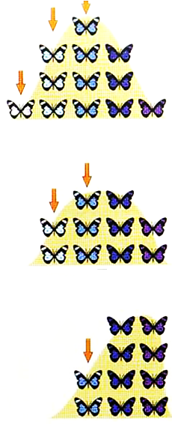
Podemos categorizar a la selección natural según a qué organismos se aplica la presión selectiva y las consecuencias que genera en la población.
Direccional
Existe una presión selectiva en contra de los individuos de un extremo.
¿Qué ejemplos en la naturaleza podríamos encontrar?
Número de individuos de la población
Los individuos de mayor adecuación biológica son los de uno de los extremos de la distribución.
Rango de valores para el color

Slide 20

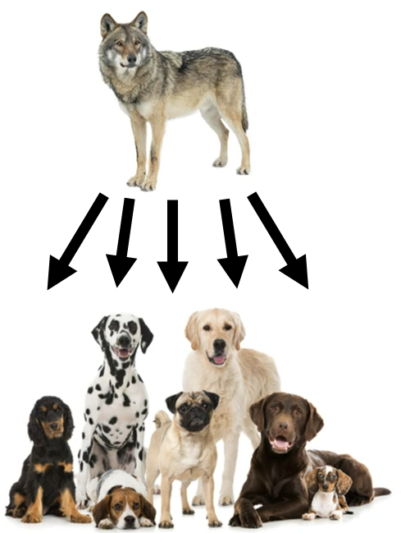
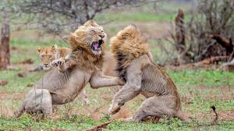
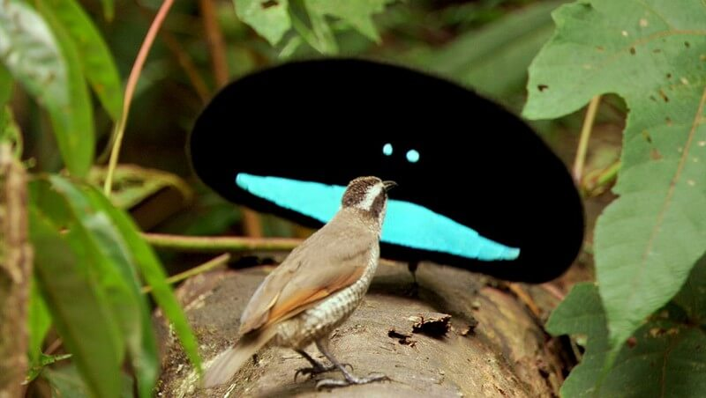
Además de la selección natural, podemos reconocer otros 2 tipos de selección:
Selección sexual
Selección artificial
Ocurre cuando las presiones selectivas se ejercen en función de la capacidad de un individuo de conseguir pareja y aparearse.
Los seres humanos en nuestra interacción con otros organismos, elegimos qué organismos se reproducen, de acuerdo a ciertas características deseables.
Intrasexual
Intersexual

Slide 21
En los mamíferos, ciertos individuos se vuelven intolerantes a la lactosa después del destete, o sea, cuando ya son capaces de digerir otros tipos de alimentos. En los humanos, particularmente, hay adultos que siguen produciendo la enzima lactasa, por lo que son tolerantes a la lactosa durante toda su vida. Esta tolerancia se ve aumentada en zonas geográficas donde los humanos llevan más tiempo criando vacas, como ocurre en el norte de Europa y el norte de África; no así en Latinoamérica, donde la presencia del ganado vacuno es más reciente. En relación con la tolerancia a la lactosa en un contexto evolutivo, ¿qué condición fue indispensable para que la selección natural operara sobre este rasgo en poblaciones humanas?
Que existiera la capacidad de adquirir tolerancia a la lactosa a medida que se masificaba el consumo de productos lácteos.
Que existiera la posibilidad de desplazar individuos tolerantes a la lactosa hacia zonas con acceso a productos lácteos.
Que existiera diferencia en el grado de consumo de productos lácteos entre quienes accedían al ganado.
Que existiera una sobrevivencia diferencial entre quienes accedían a productos lácteos.
Habilidad:
Procesar y analizar la evidencia
D
Pregunta 68 – PAES invierno Ciencias Biología, forma 151 – admisión 2025. DEMRE.

Slide 22
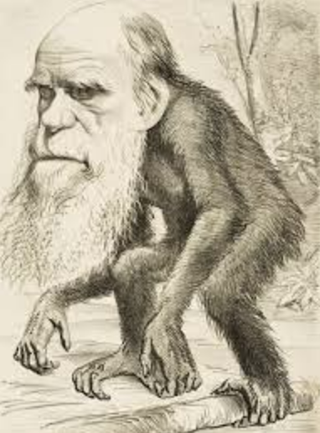
¿Qué dificultades tuvo esta teoría de Darwin y Wallace para ser aceptada?
Falta de desarrollo científico en otras áreas
Ideas predominantes en el contexto histórico
¿Edad de la tierra?
Interrogantes abiertas
El descubrimiento del ADN y los avances en genética, ayudaron a responder a estas preguntas.
¿Cómo se genera la variabilidad en las especies?
¿Cómo se heredan las características?
Notes:
Estimado/a docente, en esta lámina se proponen ideas que se recomienda profundizar y contextualizar.
Un ejemplo de esto es lo relativo a la edad de la tierra:
La incertidumbre sobre la edad de la Tierra en tiempos de Darwin obstaculizó la aceptación de la teoría de la evolución, ya que el proceso de evolución requería un lapso de tiempo significativo para que ocurrieran los cambios. Ejemplos incluyen interpretaciones de la Biblia que indicaban una edad joven de la Tierra (6 mil años máximo), y cálculos basados en tasas de enfriamiento o sedimentación (millones de años). Sin embargo, más tarde, avances en geología y radiometría proporcionaron evidencia de una edad mucho mayor, de miles de millones de años, lo que sirvió como evidencia que validaba la propuesta de Darwin y Wallace.

Slide 23

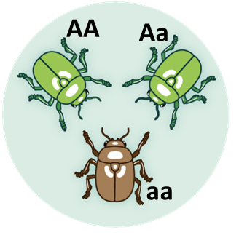
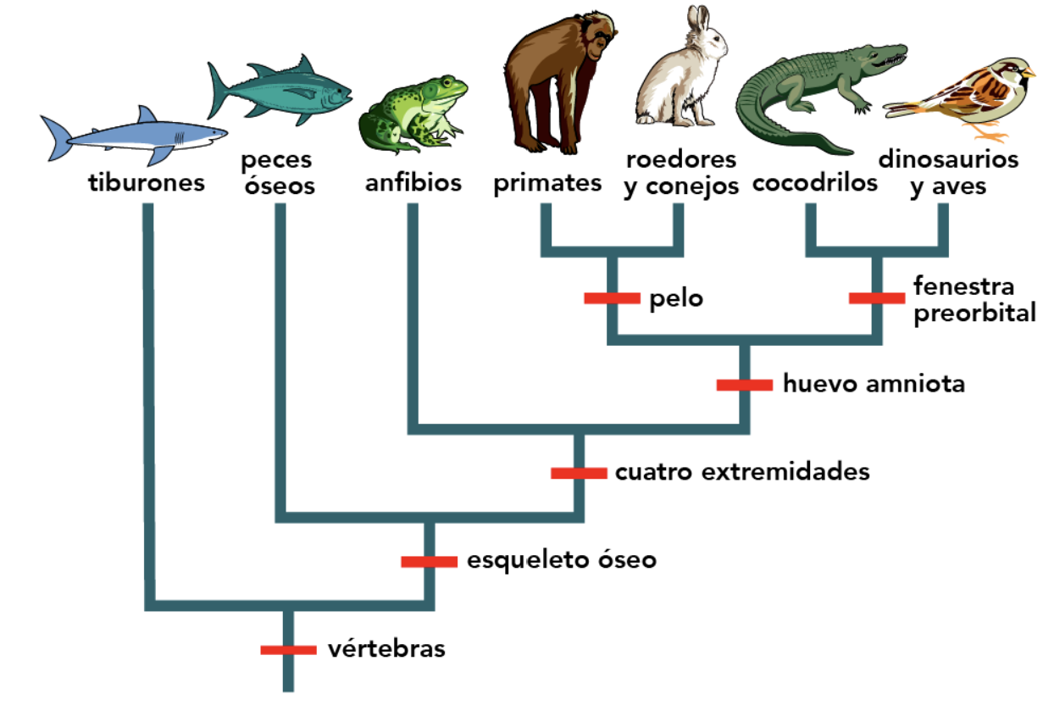
La microevolución y la macroevolución describen procesos evolutivos en diferentes escalas:
La microevolución se refiere a pequeños cambios genéticos que ocurren dentro de una población.
La macroevolución abarca cambios más grandes y fundamentales que pueden conducir a la formación de nuevas especies o incluso a la aparición de diferencias significativas a nivel de taxonomías superiores, como nuevas familias u órdenes.

Slide 24
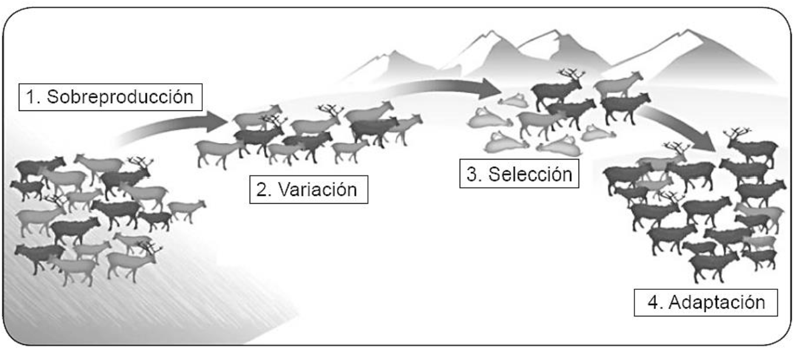
La siguiente imagen muestra el proceso evolutivo en una población de ciervos:
Al respecto, es correcto inferir que
en 1, la tasa de natalidad se ajusta a los recursos disponibles.
en 2, los individuos se adaptan mediante cambios en sus fenotipos.
en 3, entre los individuos existe una diferencia en el éxito reproductivo.
en 4, se observa un aumento en la variabilidad genética dentro de la población.
Habilidad:
Procesar y analizar la evidencia
C
Pregunta 8 – Teorías de la evolución, cuaderno de ejercicios. CPECH.

Slide 25
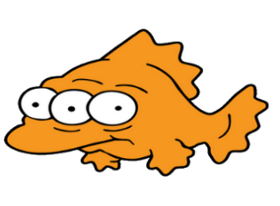
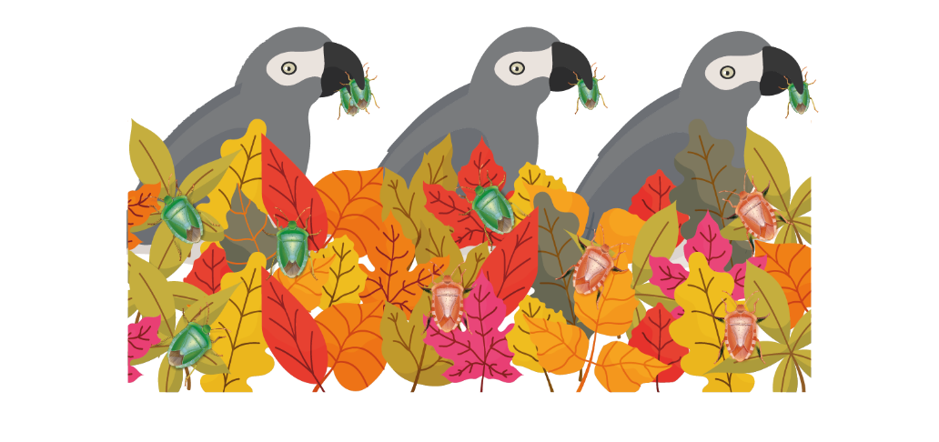
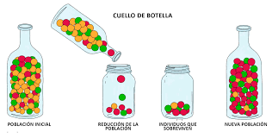
En la actualidad, las ideas sobre la evolución se centran en cambios cambios en la frecuencia alelos en las poblaciones, y se reconocen diferentes mecanismos que fomentan este proceso:
Microevolución
Mutaciones
Selección natural
Flujo génico
Deriva génica
Notes:
Estimado/a docente, se incluye esta lámina de manera opcional para su utilización según el contexto de la clase que puede ser utilizada para profundizar algunos aspectos particulares sobre los mecanismos evolutivos. Se recomienda generar explicaciones generales sobre estos conceptos.

Slide 26

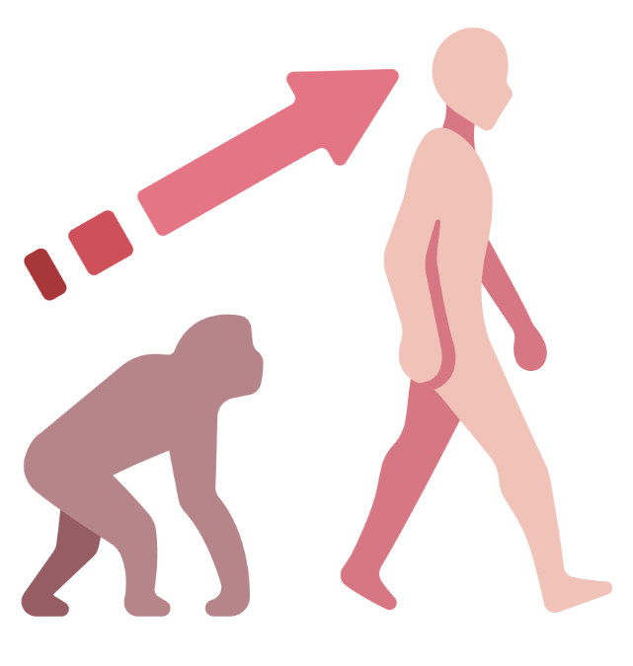
Propón una explicación a la evolución del bipedalismo en humanos según las ideas de Lamarck y Darwin y Wallace.
Darwin y Wallace
Lamarck
El bipedalismo surge porque los ancestros humanos usaron cada vez más sus manos, lo que llevó a que adquirieran la postura erguida. Este rasgo adquirido se transmitió a sus descendientes.
Los individuos que podían caminar en dos piernas tenían una ventaja selectiva, como mejor visión y uso de herramientas. Estos individuos sobrevivieron y se reprodujeron más, transmitiendo el rasgo del bipedalismo.
Notes:
Estimado/a docente, en esta actividad de síntesis no se esperan respuestas concretas que sean totalmente correctas respecto a como surgió el bipedalismo, sino que enfocarse en los elementos característicos de cada una de las teorías y aplicarlo en la situación en cuestión. Se agregan ejemplos de respuestas en este sentido.

Slide 27
